Slide 1
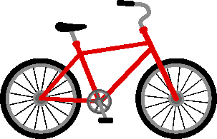
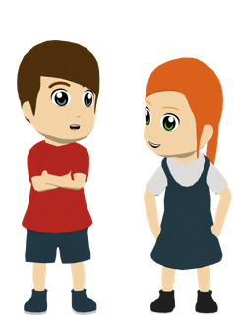
Lee el texto con tu compañero/a de clase. Traduce* los verbos y los pronombres al español.
*traducir - translate
hablar
Pues por la mañana 1) [I walked] a la escuela porque no está muy lejos y 2) [you rode/went] en bicicleta porque es bueno para el planeta.
3) [she didn’t travel] en coche; llegó allí a pie. Luego 4) [you took out] unas bolsas y 5) [she helped] con la basura cerca del parque, mientras que 6) [I worked] en un equipo diferente.
Por la tarde, 7) [I cleaned] las calles con otros voluntarios y con la profesora, aunque 8) [you cleaned] en el campo porque la basura en la naturaleza es un problema importante también.
Notes:
Timing: 1-2 minutes
Aim: to automatise knowledge in oral production.
Procedure: 1. Students read the text aloud to a partner, translating the English prompts into Spanish as they go. They swap after each sentence, taking it in turns.
Source: Sp Y8 2.1.3

Slide 2
…
sprechen
Text
Notes:
Timing: Aim: Procedure: 1.
2.
3.
4.
5.
Transcript: Word frequency (1 is the most frequent word in German): Source: Jones, R.L. & Tschirner, E. (2019). A frequency dictionary of German: core vocabulary for learners. Routledge

Slide 3
…
parler
Text
Notes:
Timing:
Aim:
Procedure:
1.
2.
3.
4.
5.
Transcript:
Word frequency (1 is the most frequent word in French):
Source: Londsale, D., & Le Bras, Y. (2009). A Frequency Dictionary of French: Core vocabulary for learners London: Routledge.

